Slide 1

Programação Dinâmica
Aprendizado por Reforço
Araken de Medeiros Santos
Notes:
Abertura do Capítulo 4. Apresente a pergunta central do capítulo e o roteiro da aula.

Slide 2
O que você vai aprender
Cap. 4
1
Explicar o que é programação dinâmica e quando ela pode ser usada.
2
Implementar a avaliação iterativa de uma política (predição).
3
Aplicar o teorema da melhoria de política e a política gulosa.
4
Implementar iteração de política e iteração de valor.
5
Explicar a ideia de iteração de política generalizada e de bootstrapping.
6
Reconhecer os limites da programação dinâmica e a maldição da dimensionalidade.
Resolver o CartPole com um modelo estimado a partir de dados e discretizado com scikit-learn.
7
Notes:
Leia os objetivos com a turma e pergunte quem já conhece algum deles.

Slide 3
Roteiro da aula
Cap. 4
1
Planejando com o mapa na mão
2
Avaliação de política (predição)
3
Melhoria de política
4
Iteração de política
5
Iteração de valor
6
Iteração de política generalizada
7
Bootstrapping e convergência
8
Limites da programação dinâmica
9
Mão na massa
10
Projeto do capítulo: a melhor ação para reter clientes
11
Resumo do capítulo
Notes:
Mostre o mapa da aula: cada item é uma estação da viagem.

Slide 4
Planejando com o mapa na mão
Seção 4.1
Imagine que você tem um mapa perfeito de uma cidade, com todas as ruas, distâncias e semáforos.
1
Em AR, quando conhecemos completamente o MDP (a tabela p do Capítulo 3), podemos calcular a política ótima apenas com contas
2
3
Para que serve se quase nunca temos o MDP?: É uma pergunta justa
Notes:
Roteiro do professor: Imagine que você tem um mapa perfeito de uma cidade, com todas as ruas, distâncias e semáforos. Sem sair de casa, você pode calcular a melhor rota até qualquer lugar. Isso é planejar. Em AR, quando conhecemos completamente o MDP (a tabela p do Capítulo 3), podemos calcular a política ótima apenas com contas, sem nenhuma interação com o mundo. O conjunto de métodos que faz isso se chama programação dinâmica (PD). É uma pergunta justa. Há três razões para estudar a PD:

Slide 5
Planejando com o mapa na mão (cont.)
Seção 4.1
Fundamento: todos os algoritmos de AR podem ser vistos como aproximações da PD, que funcionam sem o modelo
Uso direto: em problemas com modelo conhecido (logística, estoques, jogos pequenos)
Modelos aprendidos: podemos estimar o modelo a partir de dados e depois aplicar a PD, como faremos com o CartPole.

Slide 6
O nome engana
No dia a dia
1
O matemático Richard Bellman batizou "programação dinâmica" nos anos 1950.
Notes:
Peça aos alunos que citem outro exemplo do próprio cotidiano.

Slide 7
Avaliação de política (predição)
Seção 4.2
1
Pergunta: dada uma política π, qual o valor vπ(s) de cada estado?
O exemplo do gridworld: Num tabuleiro 4×4, um agente precisa chegar a uma das duas casas ★ (cantos opostos).
2
Notes:
Roteiro do professor: Pergunta: dada uma política π, qual o valor vπ(s) de cada estado? Do Capítulo 3, sabemos que vπ satisfaz a equação de Bellman. A PD a transforma numa regra de atualização: começamos com um palpite qualquer (por exemplo, zeros) e repetimos: Em palavras: "o novo valor de s é a média de [recompensa + γ × valor antigo do próximo estado]". Cada passada por todos os estados é uma varredura (sweep). Com varreduras suficientes, Vₖ converge para vπ. Num tabuleiro 4×4, um agente precisa chegar a uma das duas casas ★ (cantos opostos). Cada passo custa −1. Ele pode ir para cima, baixo, esquerda e direita; se bater na parede, fica onde está. A política é aleatória: cada direção com 25%. Vamos calcular a mão a casa ao lado da ★ no canto superior esquerdo (chame-a de s): Note que a informação sobre onde está o destino se propaga a cada varredura, como uma onda saindo dos cantos.

Slide 8
Avaliação de política (predição)
Fórmula
Vₖ₊₁(s) = Σₐ π(a | s) Σ(s′, r) p(s′, r | s, a) [ r + γ Vₖ(s′) ]
EM PALAVRAS
"o novo valor de s é a média de [recompensa + γ × valor antigo do próximo estado]". Cada passada por todos os estados é uma varredura (sweep). Com varreduras suficientes, Vₖ converge para vπ.
Notes:
Leia a fórmula em voz alta, termo a termo, e traduza com a frase "em palavras".

Slide 9
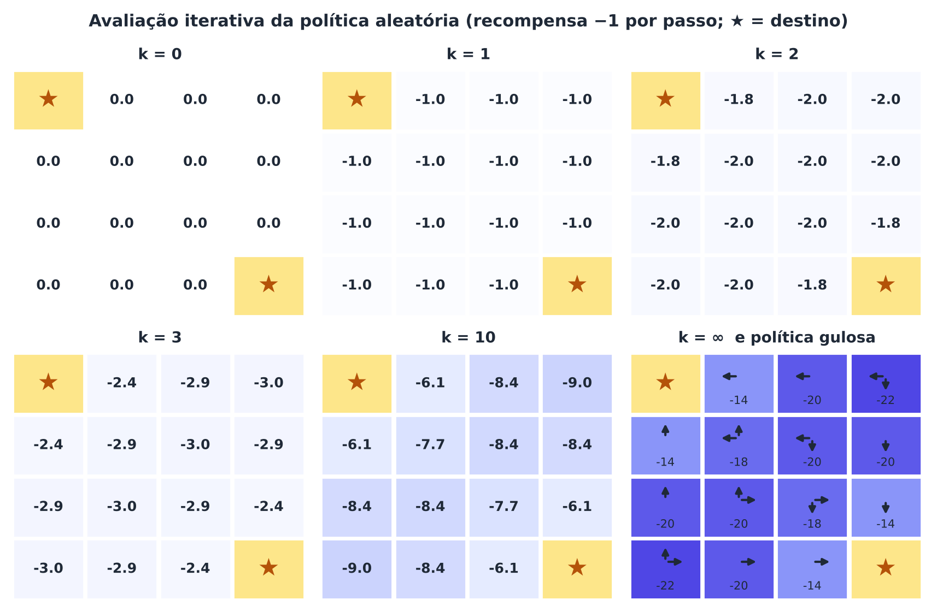
Avaliação de política (predição)
Figura
Avaliação iterativa da política aleatória.
Notes:
Descreva a figura: Figura 4.1 — Avaliação iterativa da política aleatória. Em k = ∞ os valores indicam quantos passos, em média, o agente leva para chegar a uma ★; as setas mostram a política gulosa em relação a esses valores.

Slide 10
Melhoria de política
Seção 4.3
O teorema da melhoria de política garante que π′ é melhor ou igual a π em todos os estados (SUTTON; BARTO, 2018).
1
No gridworld, uma única melhoria a partir da política aleatória já gera a política ótima (as setas da Figura 4.1).
2
Notes:
Roteiro do professor: Sabendo vπ, podemos melhorar a política? Sim! Em cada estado, olhamos o valor q de cada ação e escolhemos a melhor. Essa nova política se chama gulosa em relação a vπ: O teorema da melhoria de política garante que π′ é melhor ou igual a π em todos os estados (SUTTON; BARTO, 2018). Em palavras: se em cada estado eu escolhesse a melhor ação uma vez e depois seguisse a política antiga, já ficaria melhor; então passar a escolher essa ação sempre só pode ajudar. No gridworld, uma única melhoria a partir da política aleatória já gera a política ótima (as setas da Figura 4.1).

Slide 11
Iteração de política
Seção 4.4
Combinando as duas ideias, obtemos o algoritmo de iteração de política (policy iteration):
1
Inicialize uma política qualquer.
Avalie a política: calcule vπ.
Notes:
Roteiro do professor: Combinando as duas ideias, obtemos o algoritmo de iteração de política (policy iteration), cuja origem remonta a Howard (1960): Como o número de políticas é finito e cada passo melhora (ou mantém) a política, o algoritmo termina na política ótima. Costuma convergir em poucas iterações externas, mesmo que cada avaliação exija várias varreduras.

Slide 12
Iteração de política (cont.)
Seção 4.4
Melhore a política: torne-a gulosa em relação a vπ.
Repita 2 e 3 até a política parar de mudar.
Como o número de políticas é finito e cada passo melhora (ou mantém) a política, o algoritmo termina na política ótima.
1

Slide 13
Iteração de valor
Fórmula
Vₖ₊₁(s) = maxₐ Σ(s′, r) p(s′, r | s, a) [ r + γ Vₖ(s′) ]
EM PALAVRAS
"o novo valor de s é o valor da melhor ação, calculado com os valores antigos". Quando as mudanças ficam abaixo de um limite pequeno θ, paramos e extraímos a política gulosa.
Notes:
Leia a fórmula em voz alta, termo a termo, e traduza com a frase "em palavras".

Slide 14
Iteração de política generalizada
Seção 4.6
1
Há um padrão por trás de tudo: duas forças em ciclo.
Avaliação: deixa os valores consistentes com a política.
Melhoria: deixa a política gulosa em relação aos valores.
Elas "puxam" em direções opostas, mas convergem a um ponto onde ambas concordam: v* e π*.
2
Notes:
Roteiro do professor: Há um padrão por trás de tudo: duas forças em ciclo. Elas "puxam" em direções opostas, mas convergem a um ponto onde ambas concordam: v* e π*. Sutton e Barto (2018) chamam isso de iteração de política generalizada (GPI). Quase todos os métodos de AR, de Monte Carlo ao PPO, seguem esse esquema.

Slide 15
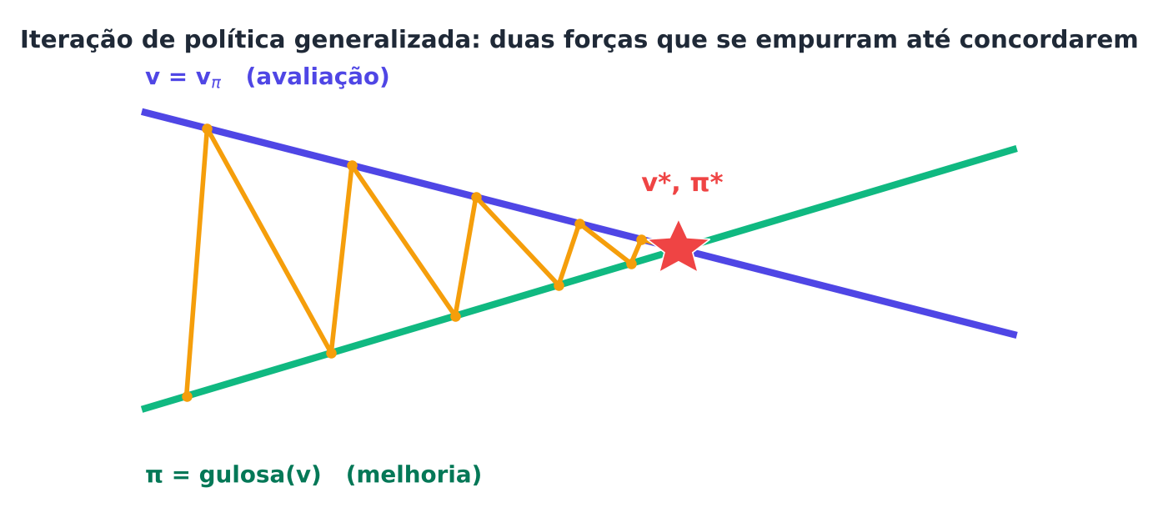
Iteração de política generalizada
Figura
GPI: a avaliação aproxima v de vπ; a melhoria torna π gulosa em relação a v.
Notes:
Descreva a figura: Figura 4.2 — GPI: a avaliação aproxima v de vπ; a melhoria torna π gulosa em relação a v. O processo termina quando ambas coincidem.

Slide 16
Bootstrapping e convergência
Seção 4.7
Note que a atualização usa estimativas (Vₖ(s′)) para melhorar estimativas (Vₖ₊₁(s)).
1
A convergência é garantida: cada varredura reduz o erro máximo por um fator de pelo menos γ (a atualização é uma contração)
2
3
Variantes: PD assíncrona: não precisa varrer todos os estados na mesma ordem.
Notes:
Roteiro do professor: Note que a atualização usa estimativas (Vₖ(s′)) para melhorar estimativas (Vₖ₊₁(s)). Isso é o bootstrapping: "levantar-se puxando os próprios cadarços". Parece circular, mas funciona porque cada atualização introduz informação real (a recompensa r e a dinâmica p). A convergência é garantida: cada varredura reduz o erro máximo por um fator de pelo menos γ (a atualização é uma contração) (PUTERMAN, 1994; BERTSEKAS; TSITSIKLIS, 1996). Por isso, quanto mais perto de 1 for o γ, mais lenta é a convergência.

Slide 17
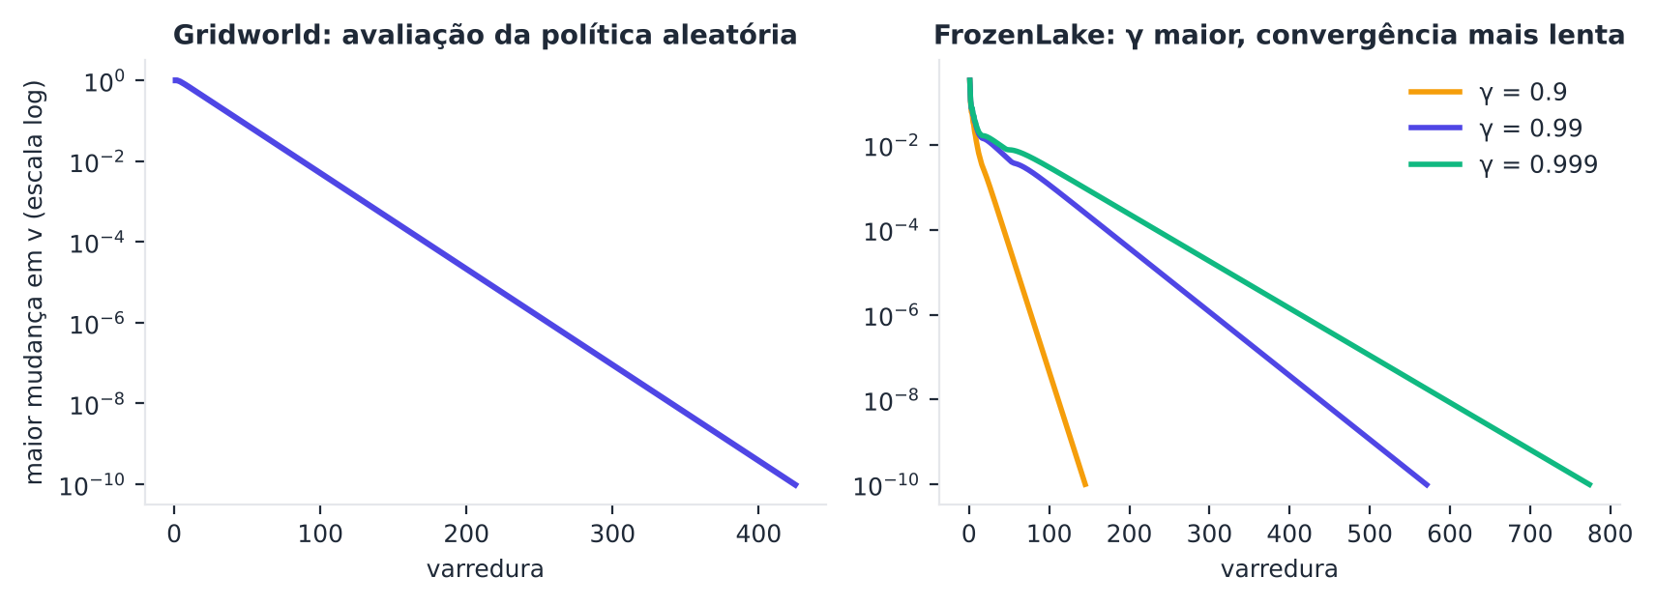
Bootstrapping e convergência
Figura
O erro cai geometricamente a cada varredura (escala logarítmica).
Notes:
Descreva a figura: Figura 4.3 — O erro cai geometricamente a cada varredura (escala logarítmica). À direita, com γ maior, são necessárias mais varreduras.

Slide 18
Limites da programação dinâmica
Seção 4.8
A PD é eficiente em comparação com a busca direta entre políticas: cada varredura custa tempo proporcional ao número de pares estado-ação vezes o
1
Exige o modelo p.
Maldição da dimensionalidade (BELLMAN, 1957): o número de estados cresce exponencialmente com o número de variáveis do
Os capítulos seguintes respondem a essas duas barreiras: aprender sem o modelo (Capítulos 5 e 6) e aproximar a função valor (Capítulos 7 a 10).
2
Notes:
Roteiro do professor: A PD é eficiente em comparação com a busca direta entre políticas: cada varredura custa tempo proporcional ao número de pares estado-ação vezes o número de próximos estados possíveis, e o número de varreduras necessário é razoável. Mas ela esbarra em duas barreiras. Os capítulos seguintes respondem a essas duas barreiras: aprender sem o modelo (Capítulos 5 e 6) e aproximar a função valor (Capítulos 7 a 10).

Slide 19
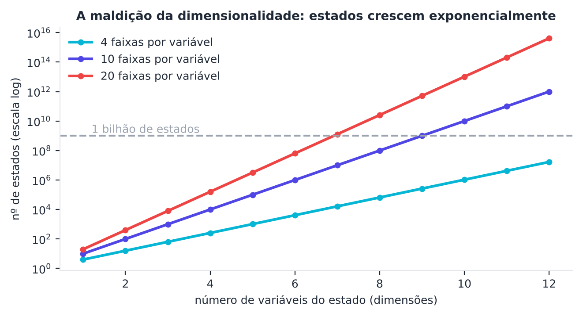
Limites da programação dinâmica
Figura
Número de estados cresce exponencialmente com as variáveis do estado.
Notes:
Descreva a figura: Figura 4.4 — Número de estados cresce exponencialmente com as variáveis do estado. Acima de 1 bilhão, a tabela de valores não cabe na memória.

Slide 20
Mão na massa
Hora de programar com Python

Slide 21
O que vamos programar
Cap. 4
1
2
3
Gridworld: avaliação, iteração de política e de valor
FrozenLake: o plano ótimo no gelo escorregadio
CartPole: discretizar, estimar um modelo e planejar
Notes:
Execute os códigos do capítulo ao vivo ou peça que os alunos rodem em duplas.

Slide 22
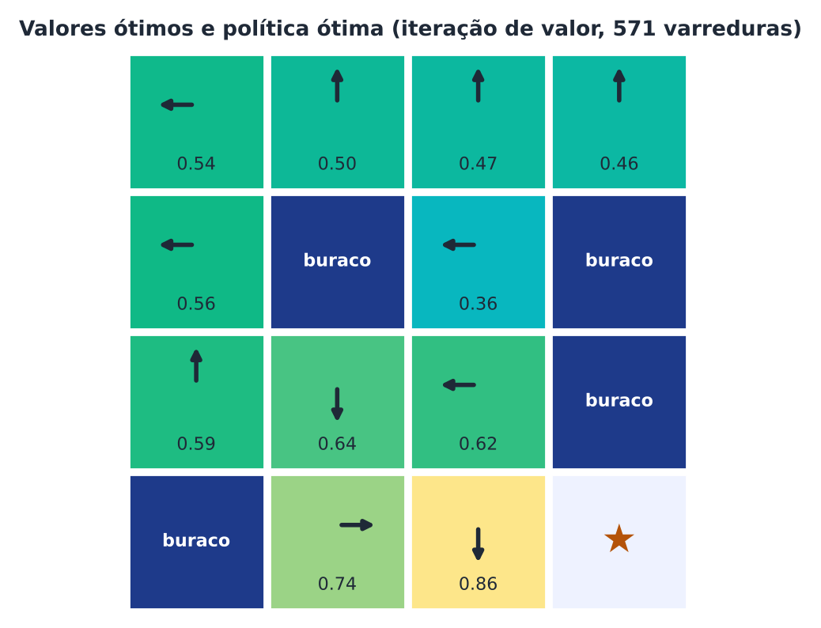
Mão na massa
Figura
Valores ótimos e política ótima do FrozenLake.
Notes:
Descreva a figura: Figura 4.5 — Valores ótimos e política ótima do FrozenLake. Note que o agente às vezes "se afasta" da meta para evitar escorregar para um buraco.

Slide 23
Projeto do capítulo
a melhor ação para reter clientes

Slide 24
O desafio
Cap. 4
1
Contexto.
2
Atenção: os dados não registram ações da empresa.
Entrega: notebook com a tabela de sensibilidade e o texto de conclusão, destacando a diferença entre o que vem dos dados e o que vem das hipóteses.
3
4
Carregue as matrizes salvas no Capítulo 3 (P_clientes.npy e r_clientes.npy).
5
Crie o MDP com 2 ações por estado: sem cupom (a dinâmica estimada) e cupom
Notes:
Roteiro do professor: Contexto. No Capítulo 3, estimamos, com a base Online Retail (UCI), uma cadeia de Markov de cinco estados de clientes e o gasto médio de cada um. Agora vamos acrescentar uma decisão e usar a iteração de valor para escolher a melhor política. Atenção: os dados não registram ações da empresa. O efeito do "cupom" será uma hipótese sua, e as conclusões valem condicionadas a ela. O objetivo é aprender o método e a análise de sensibilidade. Tarefas: Ponto de partida: Entrega: notebook com a tabela de sensibilidade e o texto de conclusão, destacando a diferença entre o que vem dos dados e o que vem das hipóteses.

Slide 25
Resumo do capítulo
Cap. 4
1
Programação dinâmica calcula políticas ótimas quando o MDP é conhecido.
2
Avaliação de política: repetir a equação de Bellman de expectativa até convergir.
3
Melhoria de política: tornar a política gulosa em relação aos valores; nunca piora.
Iteração de política alterna avaliação e melhoria; iteração de valor usa a equação de otimalidade como regra de atualização.
4

Slide 26
Resumo do capítulo
Cap. 4
GPI: avaliação e melhoria "puxam" em sentidos opostos até concordarem em v* e π*.
1
Bootstrapping: atualizar estimativas a partir de estimativas; a convergência é garantida por contração.
2
3
Limites: exige o modelo e sofre da maldição da dimensionalidade.

Slide 27
Quiz relâmpago
Teste o que você aprendeu

Slide 28
Pergunta 1
Quiz
Por que estudamos a PD mesmo quando raramente conhecemos o modelo?
Porque ela é a única técnica de AR.
A
Porque os algoritmos de AR podem ser vistos como aproximações da PD.
B
Porque ela dispensa recompensas.
C
Porque funciona em qualquer escala.
D
Notes:
Resposta: b. Os métodos sem modelo aproximam o que a PD calcula exatamente.

Slide 29
Pergunta 2
Quiz
A política gulosa em relação a v é aquela que:
escolhe sempre uma ação aleatória.
A
escolhe em cada estado a ação de maior valor esperado segundo v.
B
nunca muda.
C
escolhe a ação de menor valor.
D
Notes:
Resposta: b. π′(s) = argmax_a Σ p [r + γ v(s′)].

Slide 30
Pergunta 3
Quiz
Bootstrapping, em AR, significa:
reamostrar dados para calcular intervalos de confiança.
A
atualizar uma estimativa usando outra estimativa.
B
iniciar o programa.
C
escolher ações ao acaso.
D
Notes:
Resposta: b. A atualização usa V_k(s′) para calcular V_(k+1)(s).

Slide 31
Pergunta 4
Quiz
No FrozenLake escorregadio, a política ótima não vence em 100% dos casos porque:
o algoritmo está errado.
A
o ambiente é estocástico e o gelo faz o agente escorregar.
B
não existe política ótima.
C
o desconto é zero.
D
Notes:
Resposta: b. Nenhum plano elimina o acaso das transições.

Slide 32
Respostas do quiz
Quiz
1
1) b — Os métodos sem modelo aproximam o que a PD calcula exatamente.
2
2) b — π′(s) = argmaxₐ Σ p [r + γ v(s′)].
3
3) b — A atualização usa Vₖ(s′) para calcular Vₖ₊₁(s).
4
4) b — Nenhum plano elimina o acaso das transições.

Slide 33
Para discutir em grupo
Debate
Explique o que é programação dinâmica e em que condição ela pode ser usada em AR.
1
Mostre que, se a atualização reduz o erro máximo por um fator γ a cada varredura, o número de varreduras para atingir erro ε é aproximadamente log(ε/e₀)/log γ.
2
3
Quais as limitações de estimar o modelo apenas com dados aleatórios?
Notes:
Divida a turma em grupos de 3 a 4 pessoas; 5 minutos de discussão e depois compartilhamento.

Slide 34
Até a próxima!
Capítulo 4: Programação Dinâmica
Pratique: refaça os códigos, resolva as questões e faça o projeto do capítulo.
Notes:
Encerre retomando a pergunta central e antecipando o próximo capítulo.

